Slide 1
Prognos 2026
2026-02-26

Slide 2
Agenda:
Aktuell övrig information
Förenkla
Aktuellt inför prognos 2026
”Rega” prognos jämfört med budget
Extra genomgång vid behov - Ex Excelimport av intäkter o kostnader

Slide 3
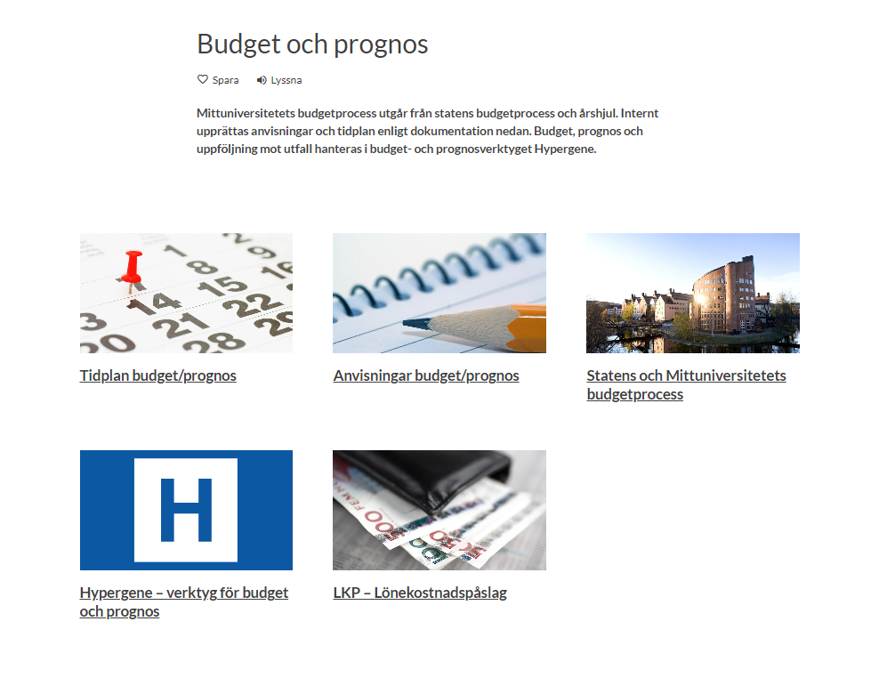
Aktuell övrig information
Projekt-IB´n 2026 bokförda
Prognosanvisningar och bilagor läggs ut på medarbetarsidor
Preliminär tidplan Budget 2027 på medarbetarsidor
Processas fn och kommer uppdateras
Finns lathundar för budgetering investeringar,
personal och konto under Hypergene.

Slide 4
Prognos 2026

Slide 5
Förenkla budgetering där det är möjligt
Nollning externfinansierad verksamhet kan göras samlat på ett projekt per verksamhet
Investeringar kan summeras på per prel. inköpsdatum och samma anläggningskod
Övrig drift, exkl. konsulter kan summeras på ett konto
Ännu ej beslutade/kända projekt - Kan summeras
Vissa behov övergripande nivå
Lönekostnader redovisas olika 4-konton för påslag OH och kontor
Nyanställda kan summeras per konton
Konsulter exkl lärosäten (570B) - Redovisas för OH-påslag
Lokalkostnader exkl kontor särskiljs i kontofält 1
Samfinansiering 9308*/9408* enligt avtal samt 9309*/9409* inom avtal.
Olika interna finansiärer därav olika konton
Projekt på verksamhet 810 och 900 kan inte summeras då de har olika fördelningstrigger till UTB/FO

Slide 6
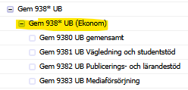
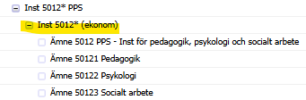
Avstäm rätt uppgifter för:
- Avdelningsekonomer
- Avdelningschefer/prefekter
Meddela Ingrid/Bea om ytterligare justeringar ska göra
Ni som har många uppgifter, meddela om några uppgifter bara ska godkännas
Ekonomers godkännande totalnivåer
Exempel:

Slide 8
Årsöversikt År 2026
Jan
Feb
Dec
Mar
Apr
Maj
Jun
Jul
Aug
Sep
Okt
Nov
Jan
Regering/
Riksdag
Vårändringsbudget 2026 Beslut
Vårproposition 2027 – Beslut
Höständrings budget 2026
Budgetprop. 2027 + år 2-4
Reglerings-brev
Beslut år 2027
Budgetunderlag år -1, år 0, år 1-3
Planeringsförutsättn.
PREL anslag År 2027-2029
Budget år 2027 upprättas och beslutas
VP år 2027
Aktivitetsplan år 2027
Miun
Prognos år 2026
Bokslut, Uppföljn.
Årsredov.
Bokslut, Uppföljn.
Bokslut, Uppföljn.
Bokslut, Uppföljn.
Bokslut, Uppföljn.
Årsredov.
Uppf

Slide 9
Universitetsgemensam nivå inkl. förvaltning
Universitetsgemensam ram samt ram per avdelning (Bil 8)
Fn enligt Budget 2026
Revideringar kan ske under process
INFRA delad i FAS och DOS (fd IT)
Prognos laddad med personals hemvist enligt budget 2026
Viss personal ligger kvar på DOS org 9351 och lånas ut till FAS org 93632-93633
Viss personal ligger på FAS org 9365 FAS och lånas ut till DOS org 935XX
Särskilda anslag (bil 7)
Studenthälsa ökat 550 tkr (avser UB)
UB-chef informerades i dec

Slide 10
Fakulteter
GU anslag per fakultet oförändrat mot budget (Bil 5)
Bokför produktion upp till maximalt takbelopp per institution
Vid underproduktion anges beräknad produktion av HST,HPR.
Eventuellt tillkommande utbyggnader i ändringsbudgetar
FO anslag per fakultet oförändrat mot budget (Bil 6)
Särskilda anslag (Bil 7)
VFU lärar- och vårdutbildning och reviderats mot budget

Slide 11
Generella prognosvärden 2026
Prognos Budget
LKP inkl. snittökning för stegvis ökning 61,76% 61,6%
Löneökning 251001- 260930 3,4% 3,4%
Ingående månadslöner automatiskt uppräknade
Månadslöner regas i nuvarande lönenivå
Prel. löneökning 261001- 270930 3% 3%
Automatisk uppräkning på månadslön för 202610-202612
Kontorsprocent 2026 års %-satser 2025 års %-satser
OH-procent (snitt% utfall 4 fg år) 2026 års % 2026 års %

Slide 12


Prognos löner och påslag Hypergene
Månadslön uppräknad 3,4%
I o K periodiserade per mån, kv....
Beslutad
Budget 2026
Prognos 2025
Uppräkning månadslön 3%
okt, nov, dec
LKP 61,76%
Beslutad Kontorsprocent 2026
Beslutad OH%
Nyanställdas månadslön regas i
2026 års lönenivå
I o K regas per månad, kvartal etc

Slide 13
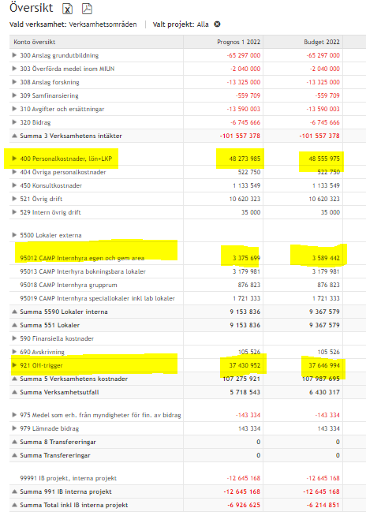
Nya värden prognos jämfört med budget p g a: * Ny löneöknings% första RALS-perioden * Ny LKP * Ny kontors% * Ny lönesumma ger ny OH-kostnad trots samma OH%

Slide 14
Lokalkostnader (Bil 3a-b)
Kontorskostnad (95012) beslutad % 2026
Övriga lokalkostnader (konto 95013,95018,95019)
Revideras för nya prognosvärden kontor och speciallokaler vecka 13 efter debitering kvartal 1
Ev övriga förändringar enligt ök med INFRA
alt. ök med fakultetsekonom som justerar på totalnivå.
Tänk på att avtalen med INFRA kan vara längre än när man anser att lokalen ej nyttjas.
Totalnivå FÖRV, HUV och NMT slutjusterar ev differenser lokaler per totalnivå
Kontoklass 9 för lokaler ska i budget och prognos, som i bokföring, bli noll totalt.

Slide 15
Investeringar
Investeringsbudget 2026, beslutad
Totalt investeringsbehov bygger på aktuell låneram för 2026 (146 mkr)
Eventuellt behov av justering investeringar för 2026 kontaktas Anna-Karin/Thomas
Investeringsbudget 2025, utfall
Prel. investeringar regade i budget för hösten 2025 kan justeras till utfall, vid behov
Ange aktuellt inköpsdatum under hösten 2025.

Slide 16
Prognos årets intäkter inom Kommunsamverkan
Sammanställ sidoordnat per institution/avdelning prognostiserade:
- nya kommunbidrag samt nya medel för rektors samfinansiering för året
Se separat fil för detta under EKO/eko_delat/Budget- och Prognosunderlag
Deadline 22 april
Resterande delar mot avtal per år budgeteras eventuellt på övergripande projekt av fakultetsekonom.

Slide 17
Personalkostnader, ut- och inlån
OBS! Ingen förändring mot NMT förutom IMD i prognos 2026
Övriga: Deadline ut- och inlån 25 mars – endast överenskomna ut- o inlån efter detta.
Överenskommelse mellan samtliga
Justeringar av lön etc. på hemvist för utlånad personal ger även förändring på inlånad avdelning

Slide 18
Övrigt prognos

Slide 19
Kontoinmatning prognos
Budget: Intäkter och kostnader kontoinmatade med helårsbelopp som sedan periodiserats per månad, kvartal etc. beroende på vilket konto som registrerats.
I prognos ligger indata av intäkter och kostnader därmed periodiserade.
Prognos: Fördelade per månad, kvartal etc enligt aktuell periodiseringsnyckel.
Eventuella justeringar eller nyregistreringar av intäkter och registreras därför i prognos med belopp per månad, kvartal etc,

Slide 20
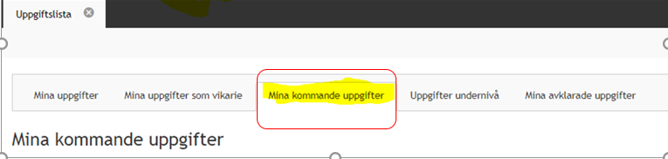

Resultaträkningar under uppgiftsdelen i början av processen
Resultaträkningar under Rapportdelen ”Ekonomi” efter körningar i slutet av processen

Slide 21
Spärrade projekt, ämnen
Budget kan ha registrerats på ämnen eller projekt som sedan avslutats och spärrats i UBW

Slide 22
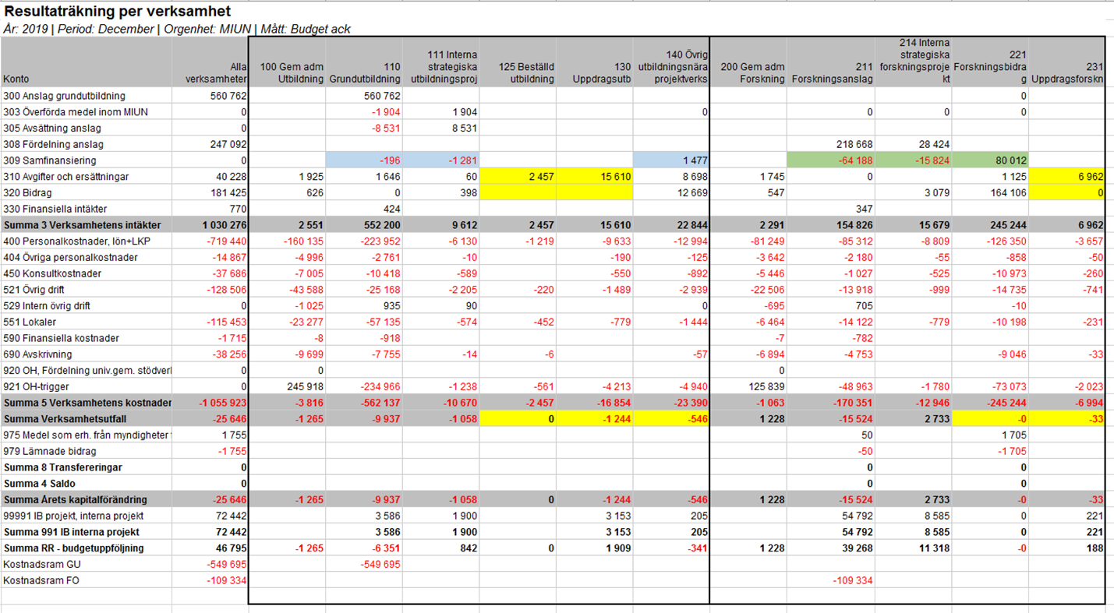
Slutavstämning – se bilaga 12-13 Analysera era Resultatmatriser Se även 1c. Resultaträkning (9-konton)

Slide 23
Ytterligare prognosinformation tas separat vid behov

Slide 24
Excelinläsning - personal - övriga intäkter och kostnader

Slide 25
Excelimport Uppgift för kontoinmatning

Slide 26
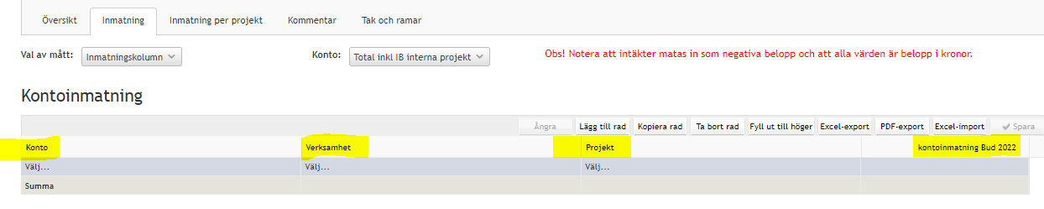
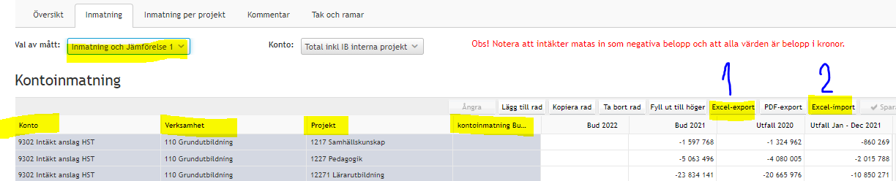
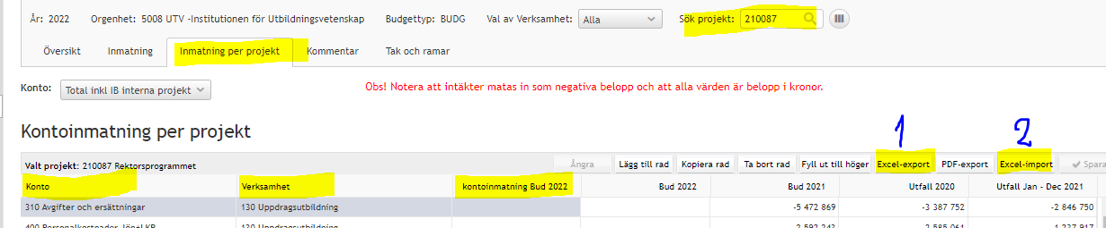
Excelimport kontoimatning

Slide 27
OBS! vid Excelimport i kontoinmatning
EJ för personal och avskrivningar
EJ org nr regas
Vilka fält ska regas ? Beror på i vilken flik inläsningen ska göras:
- Konto, Verks, Projekt, Belopp
- Konto, Verks, Belopp
Årsbelopp i budget
Månadsbelopp i prognos
Aktuella budgetkonton - Se budgetbilaga med konton att rega på
Avstäm rätt belopp per kolumn
Speciellt när mycket data redan finns
Excelimport hamnar inte i slutet av tabellen

Slide 28
Bilaga 14

Slide 29
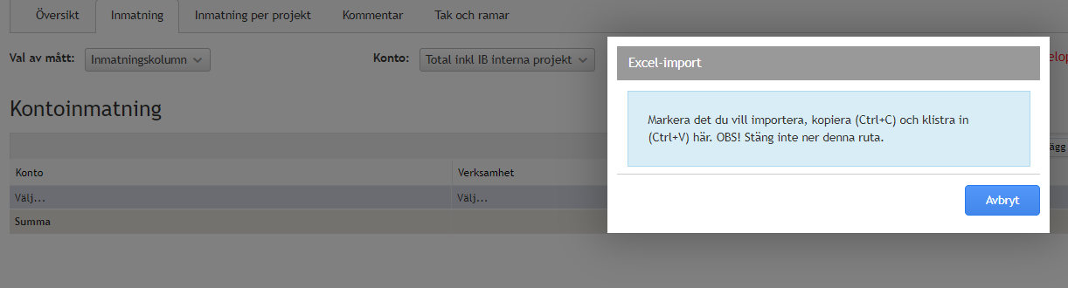
Excelimport
Bra att börja med Excelexport av filen där fälten ingår
Rubriker ingår ej i indatakolumner – se gulmarkering bild 30-31
2) Lägg in aktuella värden i Excelfil från Excelexport
3) Klicka på Excelimport i Hypergenebilden – ge ruta enligt nedan
4) Kopiera aktuella belopp i aktuella kolumner (Ctrl +C)
5) Klistra in (Ctrl+V) i Hypergenebilden
6) Avstäm

Slide 30
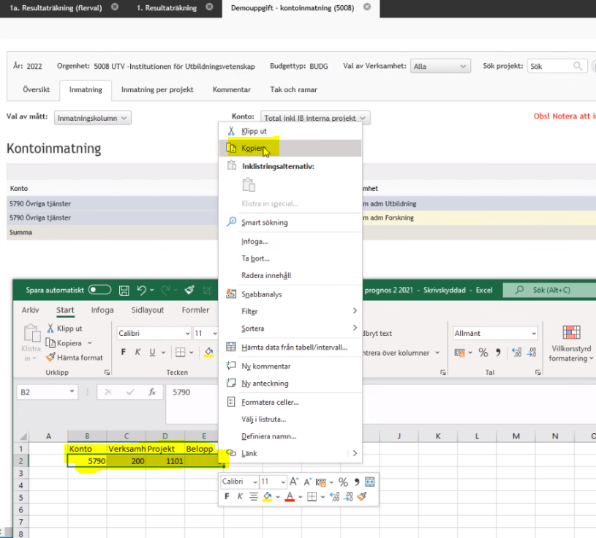
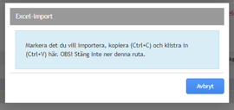
BUDGET- årsbelopp 1) Klicka Excelimport i Hypergene 2) Kopiera (Ctrl+C) siffror för: - konto, verks, proj, årsbelopp - alt. konto, verks, årsbelopp 3) Hypergene: klistra in (Ctrl+V) 4) Avstäm ”Inmatning” samt i ”Inmatning per projekt”

Slide 31
PROGNOS- månadsbelopp 1) Klicka Excelimport i Hypergene 1) Excel: kopiera (Ctrl+C) siffror för: - konto, verks, proj, månadsbelopp - alt. konto, verks, månadsbelopp 2) Hypergene: klistra in (Ctrl+V) 3) Avstäm

Slide 32
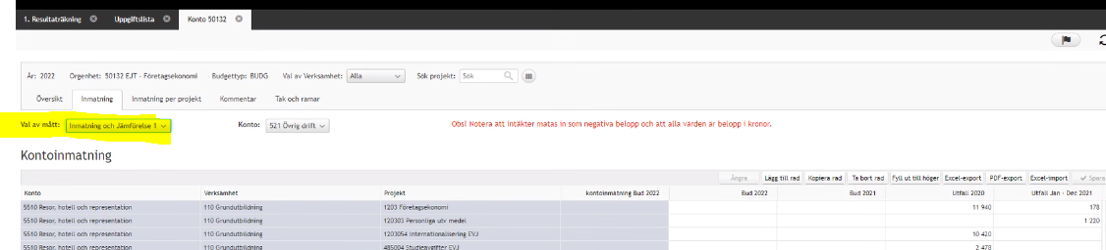
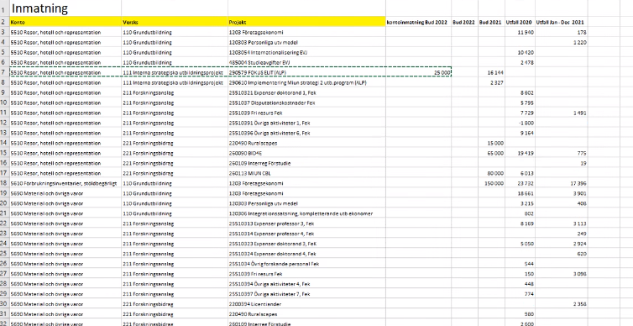
Excelimport i valet ”Inmatning och jämförelse” Belopp placerat i kontonummerordning OBS! Gulmarkerade rubriker nedan manuellt inskriven

Slide 33
Excelimport personal

Slide 34

Excelimport för eventuell revidering av konteringar samt omfattning på inläst personal på aktuell hemvist Excelimport görs i budget enligt deadline I prognos är aktuell budget startvärde och Excelimport görs i prognos enligt deadline

Slide 35
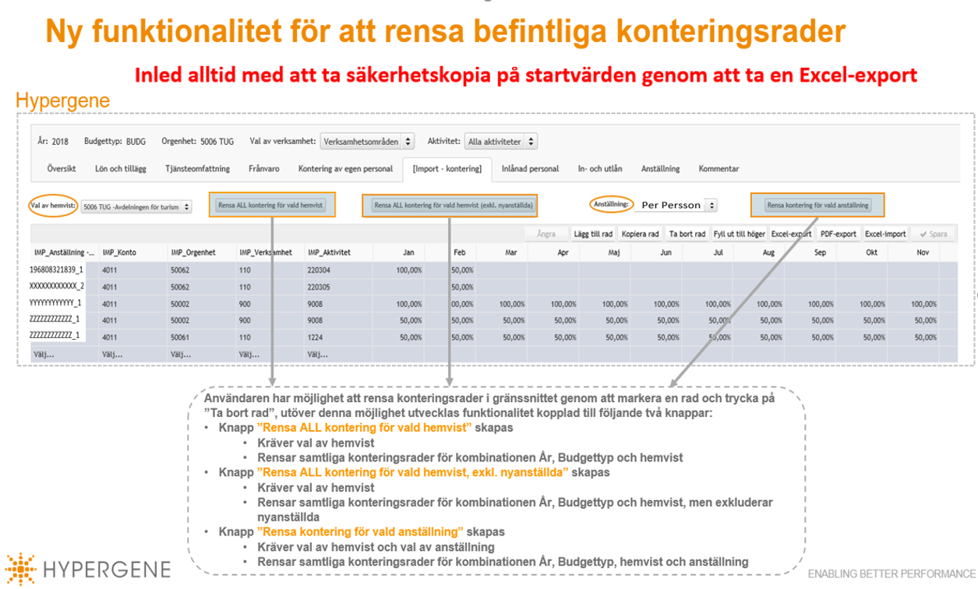

NYHET
Namn framgår efter personnr här och i Excelexport.
Indata från Retendo fungerar som tidigare exkl namn!

Slide 36
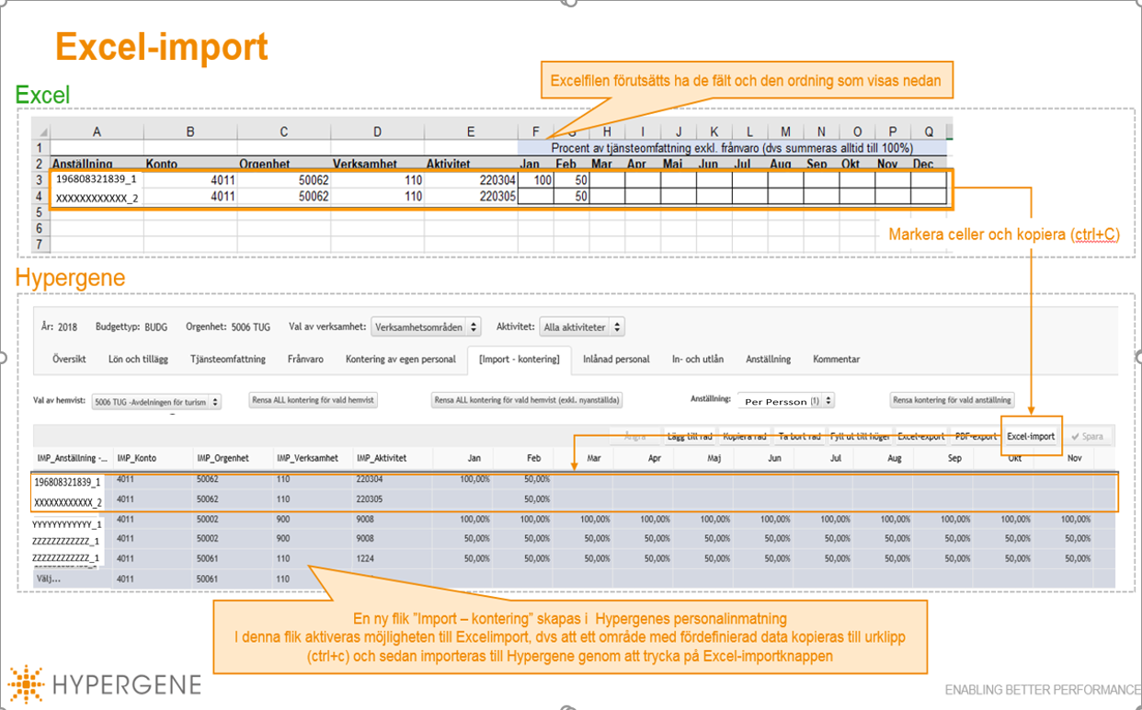


NYHET! Namn ingår här i Hypergene, men Retendofil kan läsas in som tidigare exkl namn

Slide 37
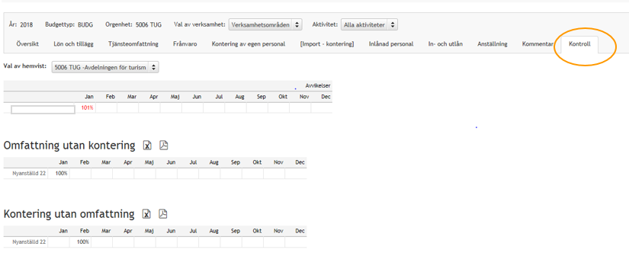
Separat kontrollflik för avstämning konteringsprocent Ingen avstämningsdel i Importfliken som i kontoinmatningen därav sep flik Felkontering nedan: - felkonterad person >100% - Nyanställd 22 inlagd med lön januari och tjänsteomfattning i januari men ingen kontering januari utan istället i februari

Slide 38
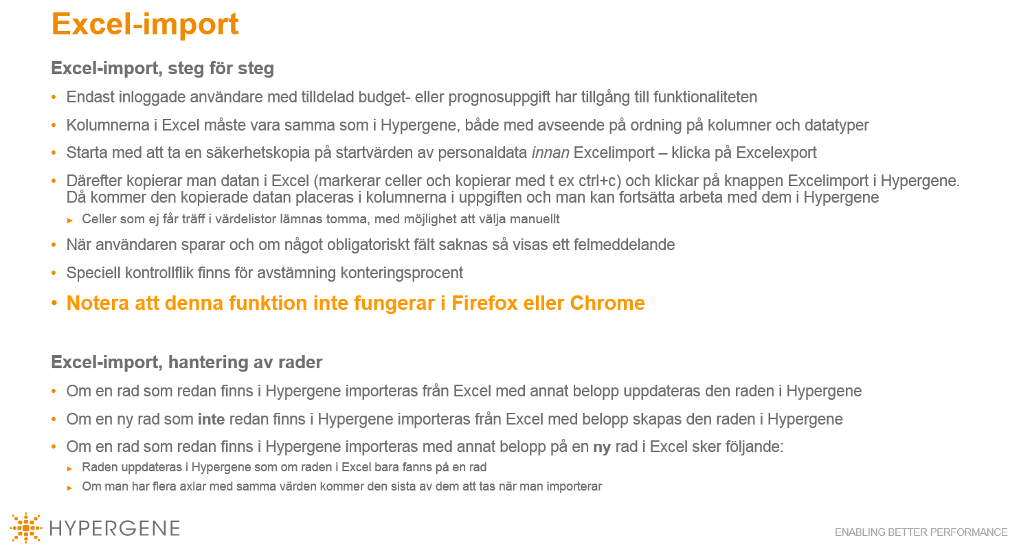
OBS! Excelimport kontering personal endast för personal med hemvist på avdelningen – inte ut- och inlån

Slide 39
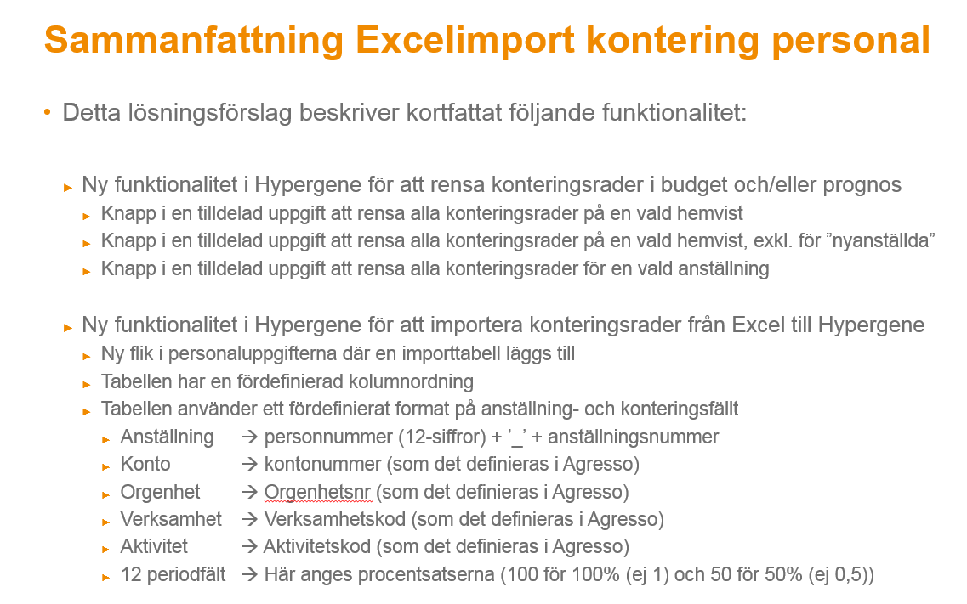
Inled med att ta säkerhetskopia på startvärden via Excelexport

Slide 40
Utvärdering budgetarbete 2026

